Slide 1

MANGO’S CLUB
Lucas Hissachi Vieira Suguihz
Matheus da Costa Frois
Matheus Henrique de Oliveira Lima Matheus
Lombardi Ferreira de Oliveira Pontes
Projeto Interdisciplinar: IHC, Eng. Software I e Ling. Programação
2º sem - ADS

Slide 2
INTRODUÇÃO
O projeto baseia-se em um sistema de cadastro de clientes para um clube recreativo de uma empresa fictícia.

Slide 3
OBJETIVO DO PROJETO
Organizar
Facilitar
Agilizar

Slide 4
JUSTIFICATIVA
Muitas empresas ainda utilizam papéis e maneiras arcaicas de organização, dificultando o processo de organização.
Com o uso de ferramentas computacionais, este processo se torna mais ágil e eficiente.

Slide 5










METODOLOGIA

Slide 6
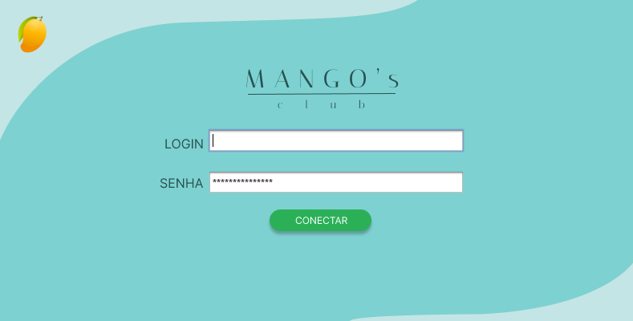
PROTÓTIPO

Slide 7
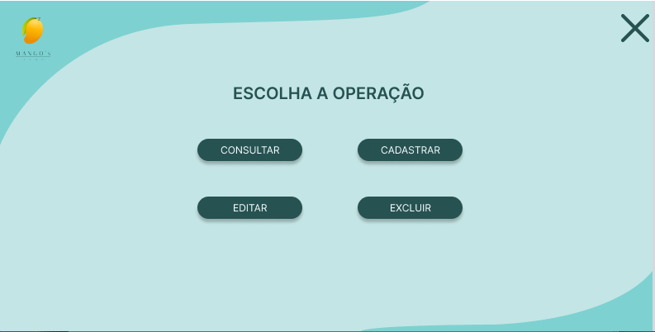
PROTÓTIPO

Slide 8
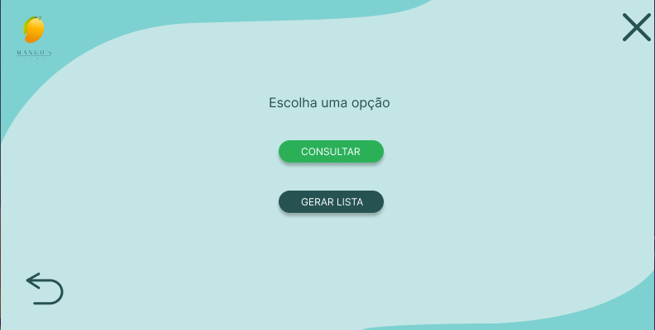
PROTÓTIPO

Slide 9
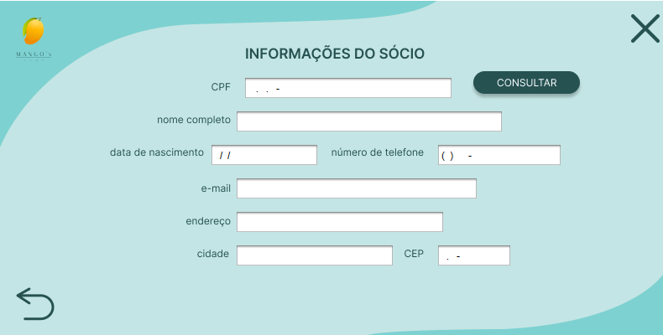
PROTÓTIPO

Slide 10
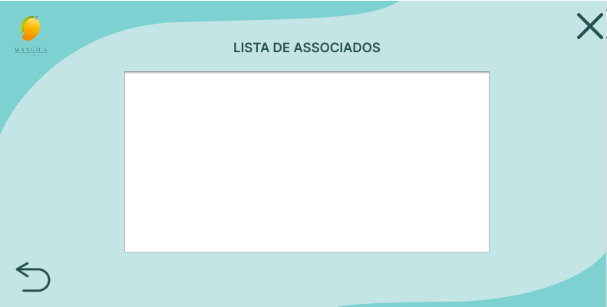
PROTÓTIPO

Slide 11
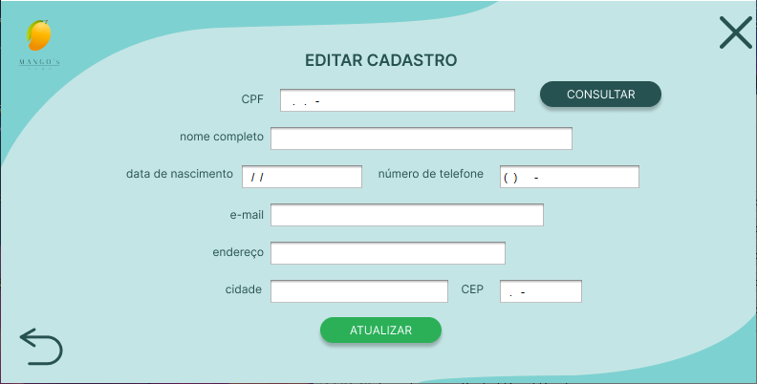
PROTÓTIPO

Slide 12
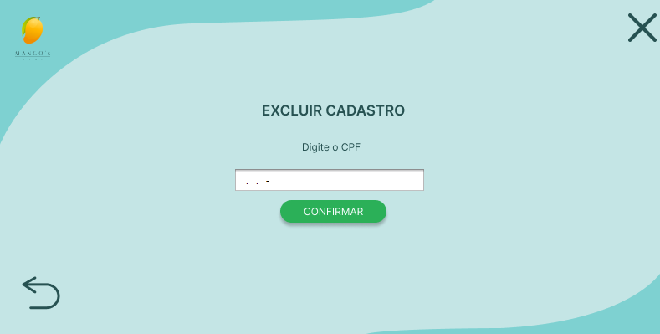
PROTÓTIPO

Slide 13
Considerações finais

Slide 14
Referências
https://blog.alterdata.com.br/por-que-a-sua-empresa-precisa-de-software-de-cadastro-de-clientes/
https://www.agendor.com.br/blog/sistema-de-cadastro-de-clientes/
https://gestaoclick.com.br/blog/importancia-cadastro-de-clientes/
https://pt.wikipedia.org/wiki/Sistemas_de_CRM
https://pt.wikipedia.org/wiki/Gest%C3%A3o_de_relacionamento_com_o_cliente

